Slide 1
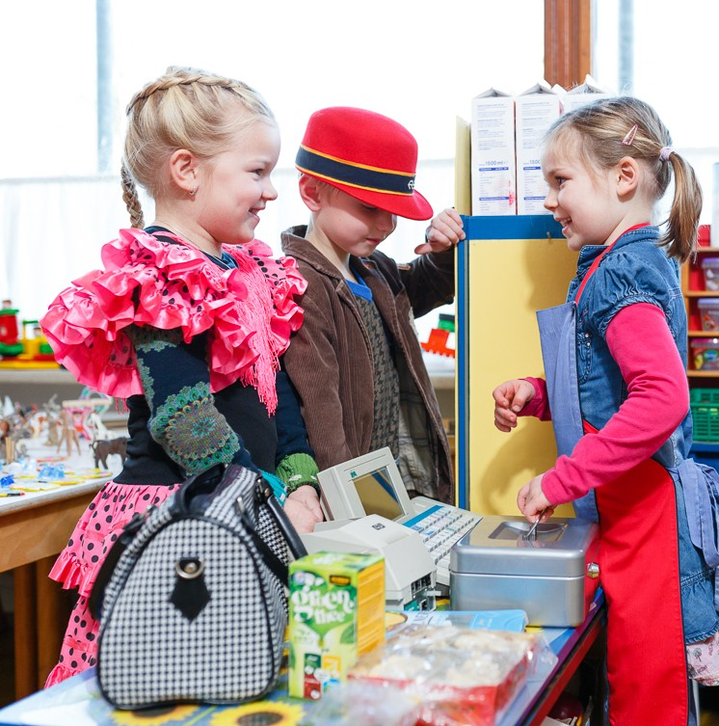
Rekentaal
Panama 2023
Maaike Kenter

Slide 2
Vragen?
Powerpoint nalezen?
Contact met mij?
m.kenter@windesheim.nl
Maaike Kenter | LinkedIn

Slide 3
Inhoud
Wat is rekentaal?
Het belang van vaktaal
Hoe geef je taalgericht rekenen?
Oefenen
Ervaringen uitwisselen
Conclusie

Slide 4
Rekentaal
Cognitief veeleisend
Taaldenk-relaties
CAT
DAT
(Re)produceren
“Taal van het vak rekenen”
(Re)produceren: Een versje opzeggen, een verhaal navertellen, reflecteren op een gevoel e.d.
Dagelijkse algemene taal (DAT): alledaagse mondelinge taal
Taal-denkrelaties: uitleggen en verklaren, oplossingen zoeken, rollenspel, instructies geven e.d.
Cognitieve academische taal (CAT):
Schooltaal
Vaktaal
Ingebed in context
Zonder context
Cognitief niet veeleisend
Brand et al, 2018

Slide 5
Het lezen en interpreteren van een lijngrafiek
Schooltaal:
Een tijdsperiode uitdrukken: “van … tot …”
Beschrijven van de werkelijkheid: “toenemen, afnemen, gelijk blijven”
Instructiewoorden: “horizontaal, verticaal, rechte lijn”
Vaktaal:
X-as (horizontale as) en Y-as (verticale as)
Schaalverdeling (getalsmatige sprongen op de assen)
Beschrijven van de lijngrafiek: “de grafiek stijgt/daalt/blijft constant”
“De grafiek daalt geleidelijk” of “De grafiek daalt heel snel (is stijl)”
Smit, 2014a

Slide 6
Het lezen en interpreteren van een lijngrafiek
Cognitief veeleisend
“De zonnebloem wordt groter”
“De lijn gaat omhoog”
“De grafiek stijgt”
“Het wordt meer”
“De grafiek laat een toename zien”
Een leerling zegt de juf na: “Dit is een lijngrafiek”
Taaldenk-relaties
CAT
DAT
(Re)produceren
Ingebed in context
Zonder context
Cognitief niet veeleisend
Brand et al, 2018

Slide 7
DAT en CAT in redactie-opgaven
Jan gaat naar de winkel om bloemen te kopen voor de verjaardag van zijn moeder. De bloemen kosten nu €15,- per bos. Vorige maand met Moederdag kostten de bloemen €12,50 per bos. Hoeveel procent is de prijs van een bos bloemen gestegen?
DAT: kopen, kosten, winkel, bloemen, vorige maand, verjaardag, Moederdag
CAT: €15,- per bos, prijs, stijgen, procent

Slide 8
Het belang van vaktaal
Werkelijke praktijksituatie
Gevolgen van praktijksituatie
Leerkracht stuurt aan op procedurele kennis
Weinig aandacht voor kernbegrippen
LK versimpelt taal en/of vermijdt het gebruik van CAT
Weinig aandacht voor wiskundig redeneren
Hogere orde vakkennis-ontwikkeling komt niet of moeizaam op gang
Kansen voor taalontwikkeling worden niet benut
Talige problemen blijven bestaan
Talige problemen zijn onzichtbaar voor de LK en de LL, waardoor die taalproblemen worden onderschat
Vergroot kansenongelijkheid tussen LL die buiten school een rijke taalomgeving hebben en LL die dat niet hebben.
Extra groot probleem voor NT2’ers
Smit, 2014b

Slide 9
Het belang van vaktaal
“Onderzoek laat zien dat een taalgerichte aanpak in relatief weinig tijd een groot effect kan sorteren: dankzij de vaktaalontwikkeling gingen leerlingen beter wiskundig redeneren.”
“Door aandacht te schenken aan taal in de rekenles, sla je twee vliegen in één klap: leerlingen ontwikkelen hun taalvaardigheid én ze krijgen beter toegang tot reken-wiskundige vakinhoud.”
Smit, 2014a

Slide 10
Hoe geef je taalgericht rekenen?
Cognitief veeleisend
Scaffolding
Building the field
Woordenlijst
Modelling the genre
Voorbeeld geven
Guided practice
Samen doen – steeds preciezer formuleren
Independent construction
Zelfstandig doen
5. Met welke activiteiten help je de LL van DAT naar CAT? Welke vragen ga je stellen? 6. Hoe ondersteun je de LL (in praten, lezen, schrijven)?
1. Bepalen van doelen. Welke woorden horen daarbij? 2. Bepalen mate van beheersing door LL
3. Bepalen beginsituatie LL 4. Vanuit welke (bekende) context ga je aan de slag? Welke DAT hebben LL?
Ingebed in context
Zonder context
Cognitief niet veeleisend
Van der Leeuw & Meestringa, 2014
Gibbons, 2009

Slide 11
Taalgericht rekenen – voorbeeld
Doel: LL kunnen een lijngrafiek lezen en interpreteren
Welke CAT hoort hierbij?
Stijgen/dalen, toename/afname, constant, geleidelijk, snel
Beginsituatie van LL op het gebied van rekenvaardigheden
Welke DAT hebben de LL?
De lijn gaat omhoog/omlaag, de lijn is een beetje schuin/heel erg schuin (stijl), de lijn blijft recht.
Toegankelijke context: De groei van een zonnebloem
Activiteit: Denken – delen – uitwisselen over bestaande grafiek

Slide 12
Taalgericht rekenen – voorbeeld
Scaffolding:
Building the field: Woordveld maken bij een voorbeeldgrafiek
Modelling the genre: Zelf een beschrijving geven van de voorbeeldgrafiek
Guided practice: Denken – delen – uitwisselen → interactie
Independent construction: Een nieuwe grafiek geven en de LL zelfstandig een beschrijving van de grafiek laten opschrijven.
Welke ideeën hebben jullie hierover zelf nog?

Slide 13
Hoe geef je taalgericht rekenen?
Rekenles starten vanuit een betekenisvolle context/probleem
LL hierover laten nadenken en hun oplossingen laten verwoorden
LL hun idee laten uitwerken (eigen productie)
LL begeleiden bij het ‘geleid heruitvinden’ van een rekenbegrip en/of een rekenprocedure → sturen op begrip van het concept
Eigen producties met elkaar laten vergelijken
Gerichte vragen stellen aan de LL
Initiëren van interactie en taalproductie stimuleren
Smit, 2014b

Slide 14
Drieslagmodel
Taal is in het geheel belangrijk, maar met name in redactie-opgaven (verhaalsommen).
Hiervoor levert het drieslagmodel inzicht in het rekenproces van de LL
Het drieslagmodel leer je niet aan kinderen aan, maar helpt jou als LK inzicht te krijgen en een passende interventie te kiezen
Reflecteren
Betekenis verlenen
Uitvoeren
Groenestijn et al, 2011

Slide 15
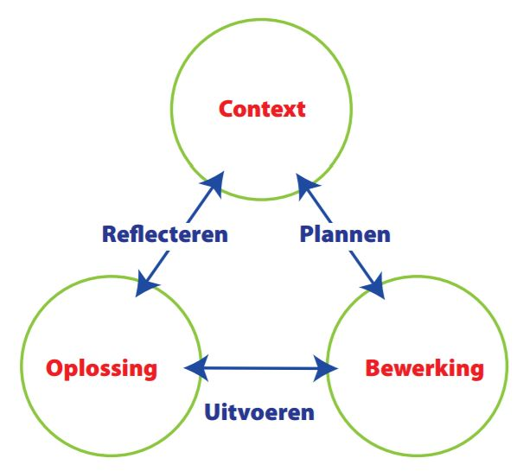
Probleem in reflecteren?
LL maakt slordigheids-fouten of beantwoordt de vraag niet
Optie: reflectiekaartje op tafel
Heb je antwoord gegeven op de vraag?
Staat het antwoord in de goede vorm?
Probleem in betekenis verlenen?
LL snapt niet welke bewerking in het verhaal zit
Optie: de vertaalcirkel
Reflecteren
Betekenis verlenen
Uitvoeren
Probleem in uitvoeren?
LL beheerst de procedure niet
Optie: verlengde instructie
Groenestijn et al, 2011

Slide 16
Vertaalcirkel
“Via diverse vertalingen een scherp beeld van de rekensituatie opbouwen” (Borghouts, 2011)
Concreet uitspelen
Weergeven in een verhaal
Handeling uitvoeren met blokjes/fiches
Tekenen/schetsen
Weergeven in een rekenmodel (bijv. getallenlijn)
Weergeven in een formele som
Notes:
Deze 6 uitwerkingen zijn vertalingen – allemaal een ‘eigen’ taal. Allemaal passen ze ook in de verschillende handelingsniveaus van het handelingsmodel (Groenestijn et al, 2011).
Je kunt het vertalen starten vanuit een contextopgave, maar ook vanuit een formele som. Je kunt elke taal (vorm) in de andere vertalen. Het maakt dus niet uit in welke taal (vorm) je start.

Slide 17
Principes van de vertaalcirkel
Meerdere vertalingen maken bij één opgave
Kinderen bouwen een scherp beeld van een rekensituatie op door meerdere vertalingen te maken, dus het is én-én, niet óf-óf.
De kinderen maken de vertalingen zelf
In groepjes, tweetallen of individueel
Alle LL alle vertalingen of per groepje een vertaling
Nabespreken
Leg de koppeling tussen de verschillende vertalingen
Bespreek alle vertalingen, laat de goede voorbeelden zien

Slide 18
Werk in tweetallen uit volgens de principes van de vertaalcirkel: Op een grote waterplas varen 4 bootjes. In elk bootje zitten 3 kinderen. Hoeveel kinderen varen in totaal in de bootjes?
Concreet uitspelen
Uitvoeren met blokken/fiches
Situatie tekenen/schetsen
Situatie weergeven in een model
Situatie weergeven in een formele som
Informeel handelen
Informeel handelen
Voorstellen – concreet
Voorstellen – abstract
Formeel handelen
Notes:
Weergeven in een verhaal is al de opgave.

Slide 19
Werk in tweetallen uit: Jan wil zijn tuin anders inrichten. De lengte van zijn tuin is 10 m en de breedte is 5,5 m. Hij wil voor de helft een terras met tegels en voor de helft een grasveld. Jan koopt gras per rol. Eén rol is 10 m lang en 0,5 m breed. Hoeveel rollen gras moet Jan kopen voor de nieuwe inrichting van zijn tuin?
Hoe verwerk je deze opgave op een taalgerichte wijze in een rekenles aan groep 5/6?
Doel van de les/opgave
Welke DAT en CAT zitten hierin?
Beginsituatie van LL m.b.t. rekenvaardigheden?
Welke DAT beheersen de LL?
Toegankelijke en betekenisvolle context?
Activiteit(en) om interactie/taalproductie te stimuleren
Hoe verbind je de vertaalcirkel aan deze opgave?
Scaffolding:
Building the field
Modelling the genre
Guided practice
Independent constr.
Notes:
Weergeven in een verhaal is al de opgave.

Slide 20
Verder verdiepen?
Met ongeveer dezelfde bronnen als die ik gebruikt heb, is ook een kennisdossier op Leraar24 aangemaakt over het verbeteren van rekenvaardigheden door meer aandacht te hebben voor taal door o.a. Ronald Keijzer van de iPabo
Er zijn mooie nascholings-materialen te downloaden hierover, scan de QR-code

Slide 21
Check out met 3 – 2 – 1
Wissel uit in tweetallen:
3 voorbeelden uit jouw praktijk waaraan je zaken uit deze workshop kunt koppelen
2 dingen waarin je je graag verder zou willen verdiepen en/of bekwamen
1 ding dat voor jou een eye-opener was
Notes:
Weergeven in een verhaal is al de opgave.

Slide 22
Bronnen
Borghouts, C. (2011). De vertaalcirkel. Volgens Bartjens, 31(2), p. 8 – 11.
Brand, A., Bacchini, S., Dekkers, R., Hofstede, D., Markesteijn, C. D., Meijer, H., Pullens, T. J. M., Paus, H., van den Brand, A. & Vandommele, G. (2018). Portaal: praktische taaldidactiek voor het basisonderwijs. Coutinho.
Gibbons, P. (2009). English learners academic literacy and thinking. Heinemann.
Groenestijn, M. van., Borghouts, C. & Janssen, C. (2011). Protocol ernstige reken wiskundeproblemen en dyscalculie – BAO, SBO, SO (1ste editie). Koninklijke Van Gorcum.
Smit, J. (2014a). Talige ondersteuning in een taalzwakke reken-wiskundeles. Euclides, 89(6), p. 37 – 38.
Smit, J. (2014b). ‘En nu in rekentaal!’ Talige ondersteuning bieden in een meertalige rekenklas. Levende Talen Tijdschrift, 15(3), p. 28 – 37.
Van der Leeuw, B. & Meestringa, T. (2014). Het ontwerpen van taalgerichte vaklessen; planningshulpen. 28e Conferentie Onderwijs Nederlands, p. 233 – 238.

Slide 23
Vragen?
Powerpoint nalezen?
Contact met mij?
m.kenter@windesheim.nl
Maaike Kenter | LinkedIn

